Slide 1
RAPPORT D'ACTIVITÉ
2019/2020

Slide 2
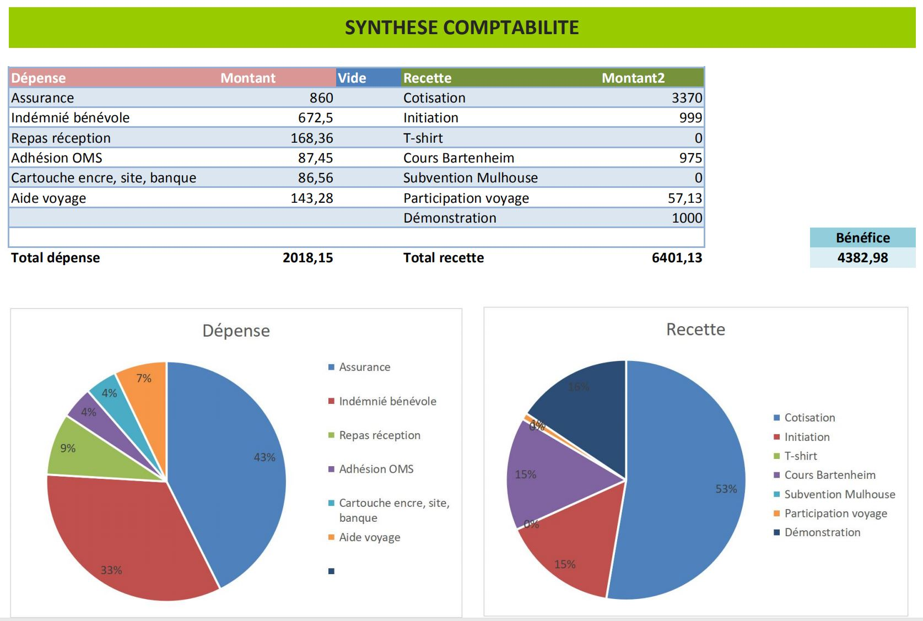
RAPPORT D'ACTIVITÉ
2019/2020

Slide 3
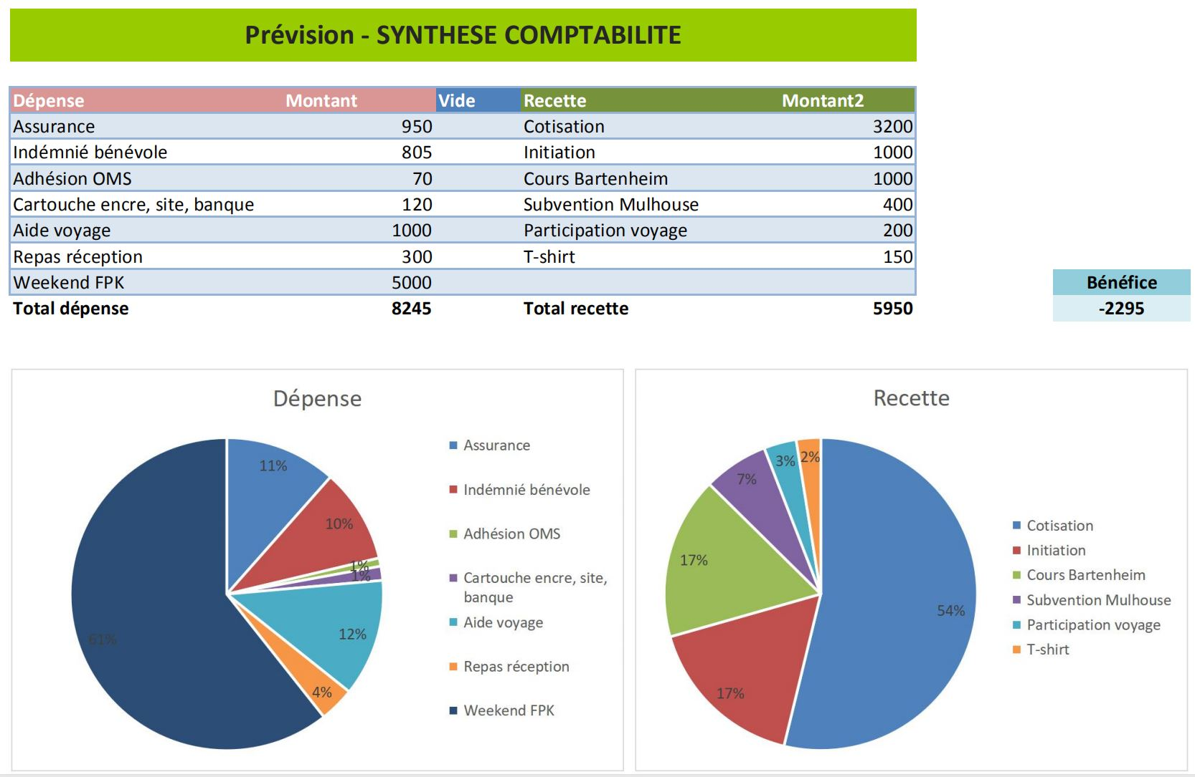
RAPPORT D'ACTIVITÉ
2019/2020

Slide 4
RAPPORT D'ACTIVITÉ
2019/2020
Evolution des adhésions

Slide 5
RAPPORT D'ACTIVITÉ
2019/2020
Evolution

Slide 6
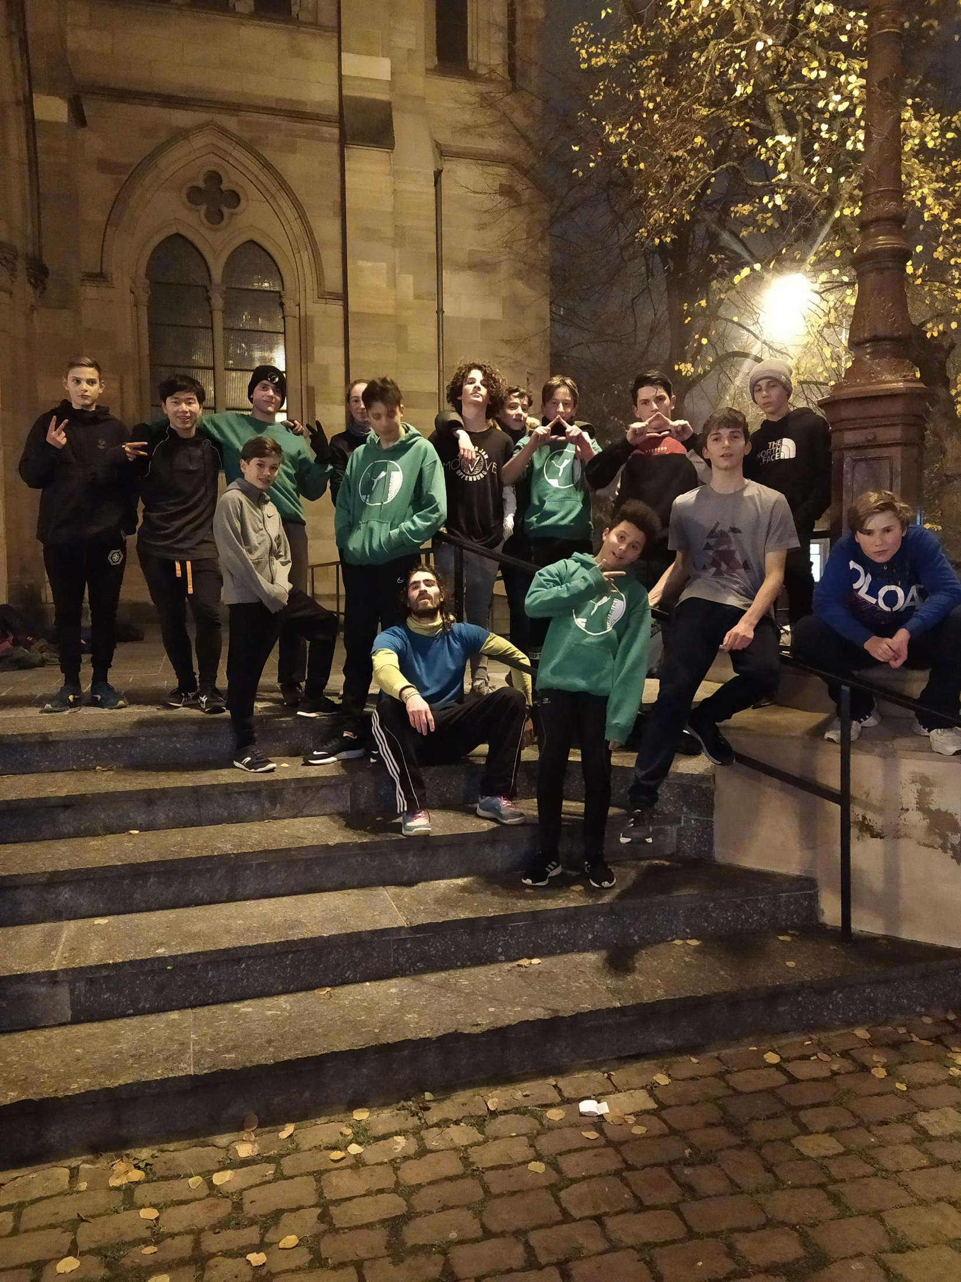
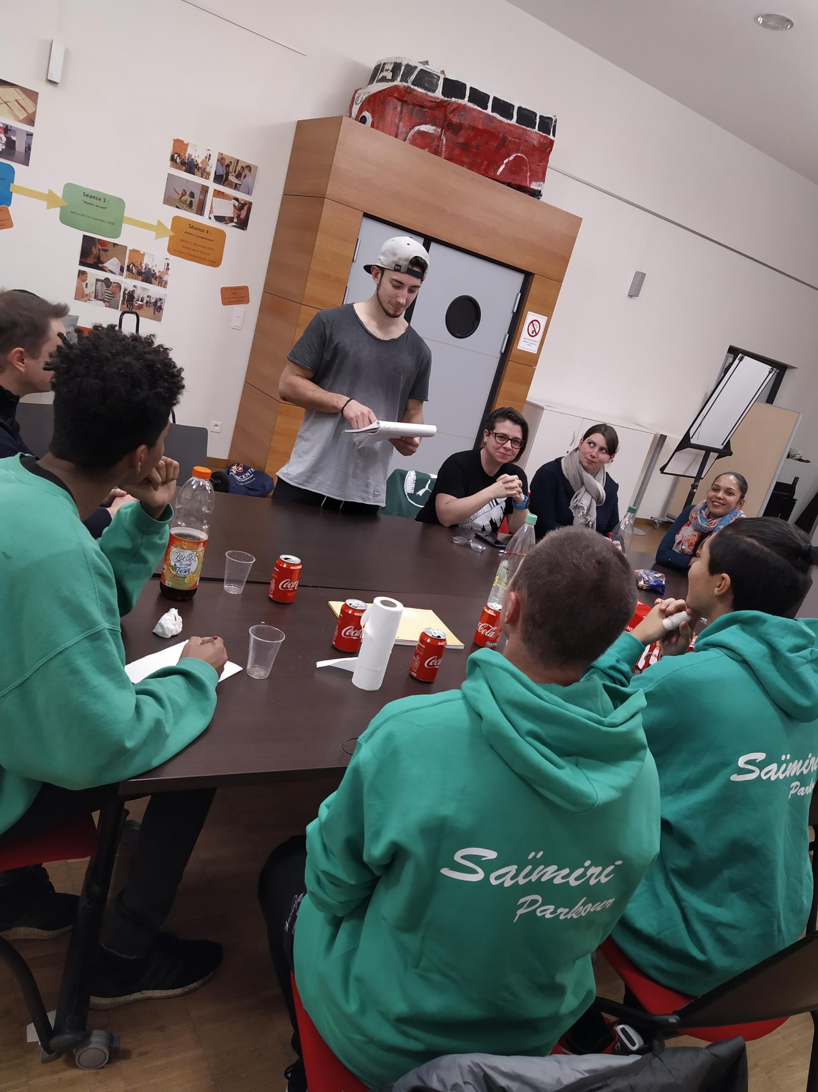
RAPPORT D'ACTIVITÉ
2019/2020
Retour sur l'année
Démonstration MOTOCO
Repas de Noel
Compétition Avignon
Session nature
Semaine à Paris

Slide 7
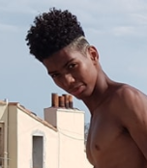
RAPPORT D'ACTIVITÉ
2019/2020
Le bureau
Rémy
Trésorier
Kéké
Président
Jérémie
Communication
Anastasia
Secrétaire
Soma
Vice-Président

Slide 8
RAPPORT D'ACTIVITÉ
2019/2020
Nos coachs
Rémy
Kéké
Soma

Slide 9
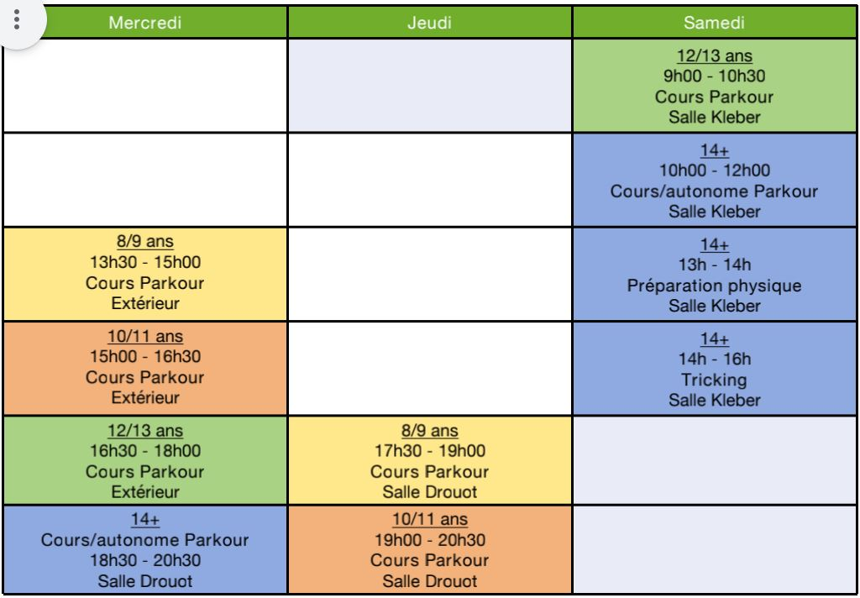
RAPPORT D'ACTIVITÉ
2019/2020
Emploi du temps

Slide 10
RAPPORT D'ACTIVITÉ
2019/2020
Cotisation
120€ : 1 cours / semaine
200€ : 2 cours / semaine (compris pour les +14 ans : physique + tricking)
50€ : réservé au +14 ans, accès groupe session libre extérieur

Slide 11
RAPPORT D'ACTIVITÉ
2019/2020
Débat et réflexion
Quels sont les valeurs qui nous définisse ?
Comment augmenter le nombre de traceur ?
Projet, voyage... ?
Autres

